Slide 1












Expérimentations
À l’époque antique
À l’époque de Napoléon
Qu’est ce qu’un curule ?
Curule
Contemporain
Sources d’inspiration
Explications
Fonctionnalité
Prototype

Slide 2

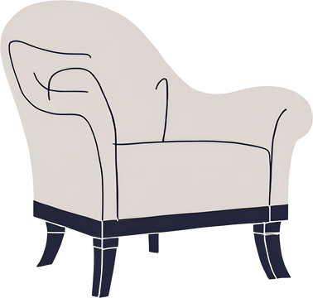

Qu’est ce qu’un Curule ?
Expérimentations
Pour chaque modèle proposé :
Dessinez le curule sous forme de croquis
Nommez les différentes parties qui le composent
Précisez les matériaux utilisés
Expliquez la fonction spécifique que l’autre curule n’a pas
Vocabulaire du siège :
Dossier
Accoudoirs
Assise
4 pieds qui forment le piètement
?
À l’époque de Napoléon
À l’époque Antique
Sources d’inspiration
FICHE
RÉALISATION
Nommez le mouvement choisi
Relevez 5 couleurs spécifiques à ce mouvement
Relevez des éléments décoratifs repésentatifs de ce mouvement
Explications
Fonctionnalité
Prototype

